Slide 1
研讨题目2
如果开课表加一个开课编号（标识码）会带来哪些影响（优缺点）？
C组

Slide 2
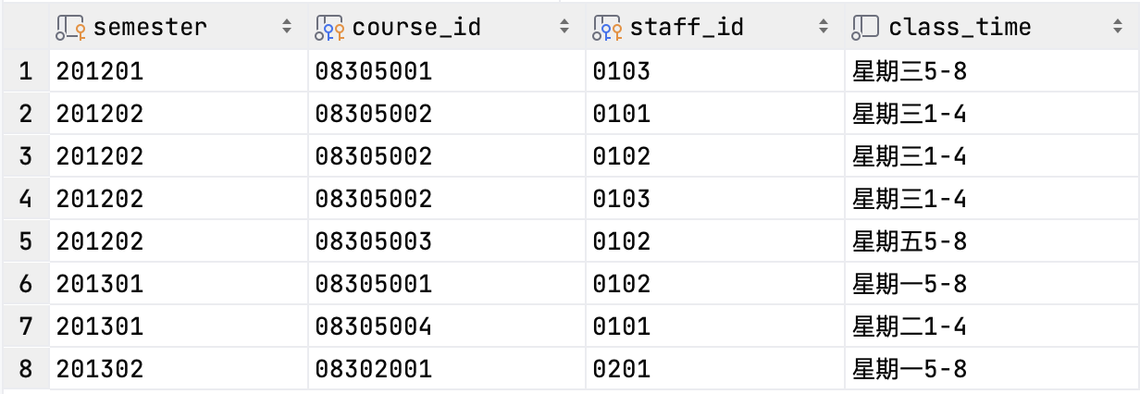
问题分析
- Class表结构：
Class表中目前包含了4个Column的内容：semester、course_id、staff_id、class_time。
这四个Column的内容都是可以重复的，因此，其中的任何一个键单独来看都不能设置为主键。
能不能不设主键？
对于MySQL常用的InnoDB引擎，数据的存储必须依赖于主键。如果表中缺少了主键，InnoDB首先会使用第一个非空的唯一列作为聚集索引；如果找不到这样的列，则InnoDB会自动生成一个不可见的名为ROW_ID的聚集索引作为主键。其是一个 6 个字节的列，值会随着数据的插入自增 。
由于缺少索引，当有大量的数据时查询对应的条目的时候，查询的时候需要进行全表扫描，这一过程会花费大量的时间。
因此在数据库表中应该要添加主键。因此，在开课表这个表中，由于所有的键都是可重复的，因此如果想要不添加开课编号，唯一的方法就是设置联合主键。
Notes:
数据存储依赖于主键也会在后面介绍到。
在这张表中，设置学期、课程号和教师号就能够唯一的确定一门课。
但是没有考虑老师在一个学期开设两门时间不同的课的情况。如果出现了这样的情况，需要将上课时间一起加入到联合主键中。

Slide 3
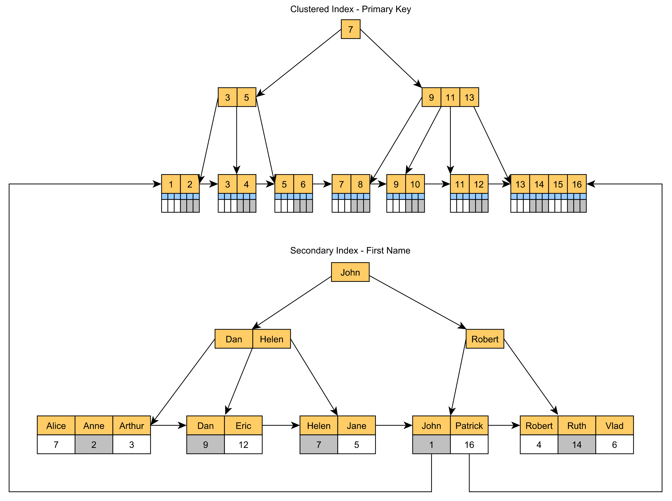
添加开课编号
优点
&
所有的课程都赋一个唯一的编号。其满足主键的唯一性，可以被设置为主键。
优点：避免了联合主键的使用
避免了B+树的分裂：主键使用聚集索引，而聚集索引是一个B+树。使用联合主键会导致可能发生插入新的记录在现有的条目之间，这会引起B+树的分裂，造成延迟的增加。添加了开课编号之后，新的记录只需要开辟新的叶子结点，减少了延迟。
避免二级索引过大：从右边的图可以看到，非聚集索引存储的实际上是对应记录的主键。因此主键越长，非聚集索引就会占用更多的空间。因此使用联合主键不可避免的造成二级索引的空间占用问题。而添加开课编号避免了这样的问题。
Notes:
添加开课编号最大的好处就是避免了联合主键的使用。
左边的图的上半部分是聚集索引；下半部分是非聚集索引。主键使用的是聚集索引，是一个B+树。
MySQL的官方文档中也建议使用自增的序列作为表的主键

Slide 4
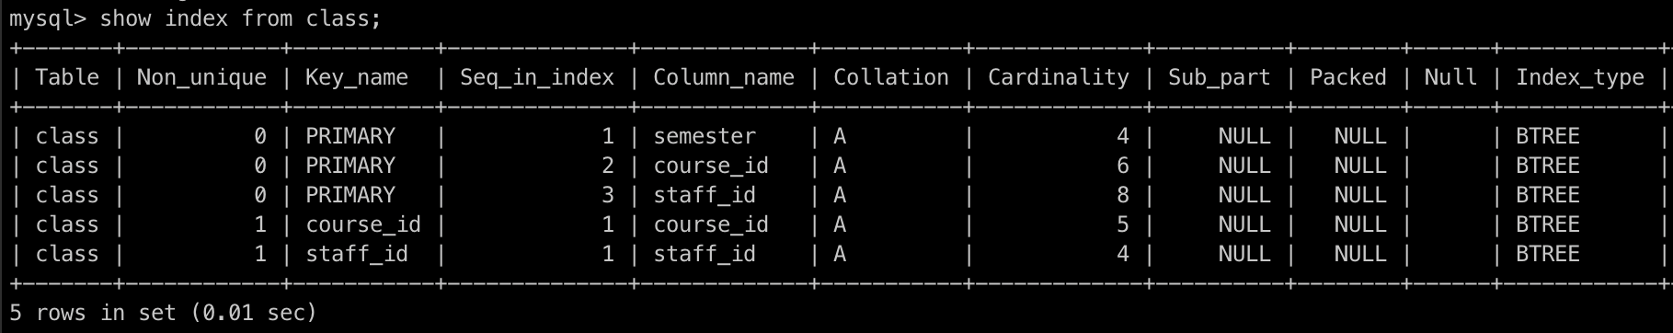
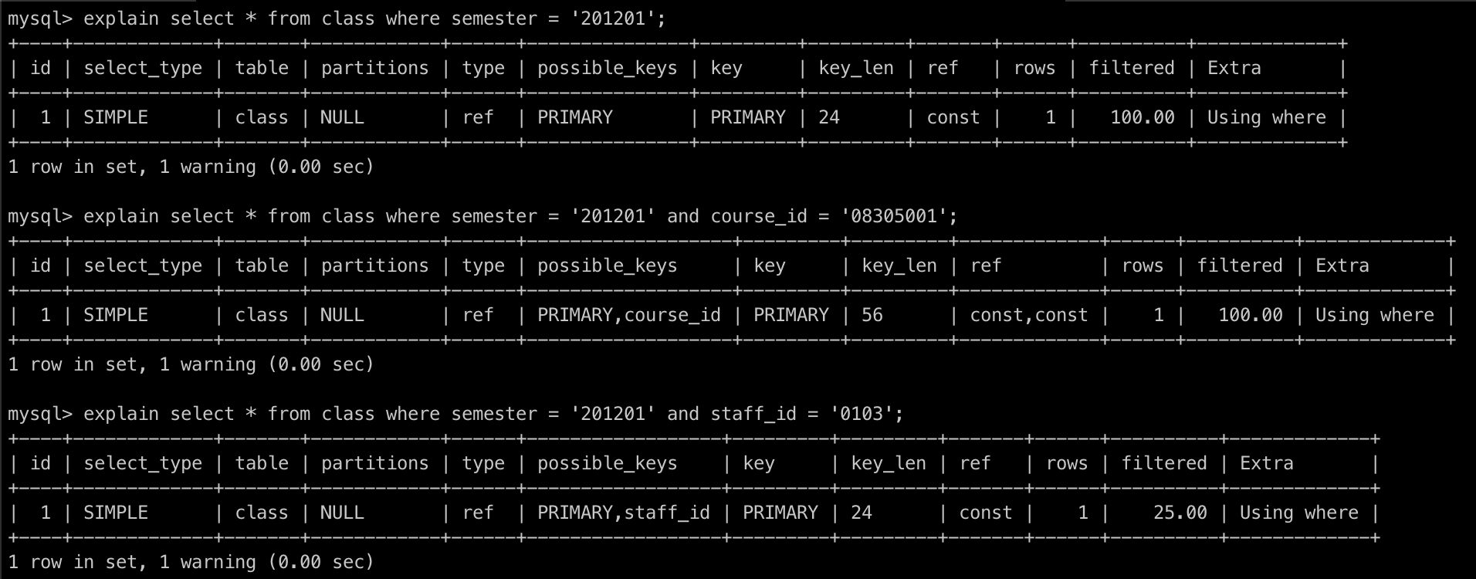
优点
更快的找到对应行：联合主键中，需要学期、课程号、教师号才能够唯一的确定一个条目。不妨看一下他在MySQL中的索引，可以看到学期、课程号和教师号的索引顺序是从小到大的。这意味着在使用主键的索引的时候，使用的是最左前缀法。可以通过下面的实验来看最左前缀法。
首先只使用学期进行检索。可以看到，其使用的是主键（长度为24）。
随后使用学期和课程编号（连续的索引）进行查询，其使用的也是主键（长度为56）。
最后使用学期和教师号（不连续的索引）进行查询，可以看到起主键索引的长度仅为24，说明只使用了学期的主键索引，教师号使用的则是外键生成的二级索引。
如果检索不是第一个顺位的联合主键，其最终会回退到全表搜索/二级索引搜索。而联合主键的二级索引更加占用空间；使用开课编号的主键相比则短得多。
Notes:
上面一张图是使用联合主键时开课表的索引。前三个Primary是主键生成的聚集性索引，后两个是外键形成的非聚集索引。
注意看seq_in_index这里，这说明学期、课程号、教师号三个在索引中是存在顺序的。
最左前缀法：假设有abc三个共同主键，a、ab、abc是可行的。而b、bc、c等都是不可行的，最终都会去使用二级索引或没有索引。
下面一张图是分别使用三条语句，查看其使用的索引类型。

Slide 5
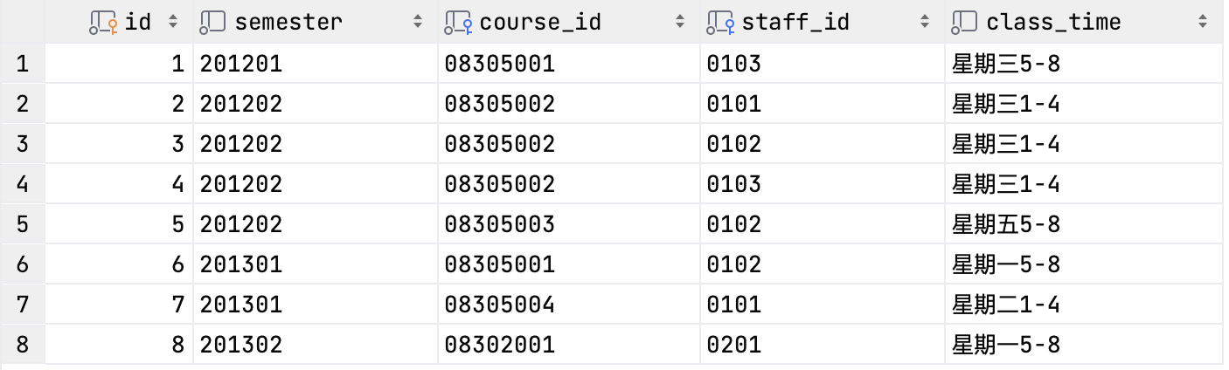
缺点
增加了额外的存储字段：使用联合主键的时候，只需要存储学期、课程号、教师号和上课时间这四个项目。由于增加了开课编号，现在需要额外存储一个项目。根据开课编号存储的类型，其占用的字节长度可能也会不同。如果选择了过长的数据格式，可能会造成数据占用过多的存储空间。不过，使用联合主键的时候二级索引的对应项目也会更长，因此这也需要根据具体情况来讨论。
并发插入时可能发生冲突：由于现在的主键设置为了开课编号。开课编号是由几位数字组成的，并且设置的是自增，因此所有的记录在生成开课编号的时候都需要访问一个共享序列。为了保证数据的准确性，当高并发插入的时候，为了保持唯一性，锁的竞争是不可避免的，进而影响性能。即使不使用自增序列，使用随机生成结果作为主键，生成的过程也需要时间，造成插入时的性能降低。
迁移、分布式存储难度大：由于现在的主键设置的是自增，如果需要将多个数据库中的内容进行合并，其必然会发生主键重复的问题。因此，在导入之前，需要先将主键的冲突处理完成后，才能够将两张表进行合并，增加了存储的难度。
Notes:
增加额外存储的字段：在没有其他的二级索引的时候更加明显。如果使用了二级索引，二级索引对应是联合主键。这会造成索引表的大小过大，造成空间的浪费。所以这里说的额外存储并不一定，如果使用了大量的二级索引可能会有所不同。

Slide 6
谢谢观看

